Slide 1
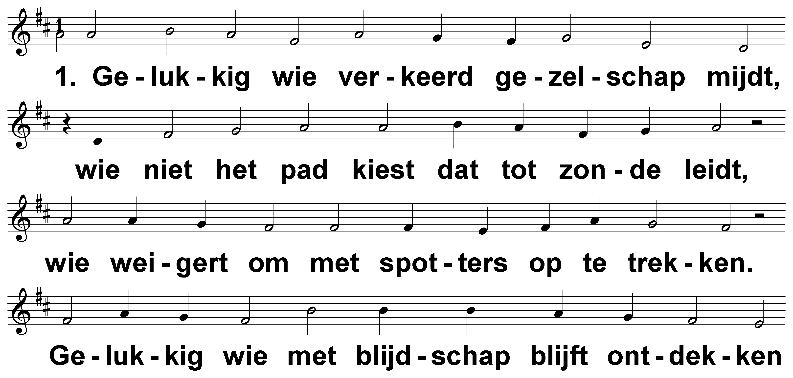
Psalm 1 (DNP) t. J.P. Kuijper; m. Genève 1551

Slide 2
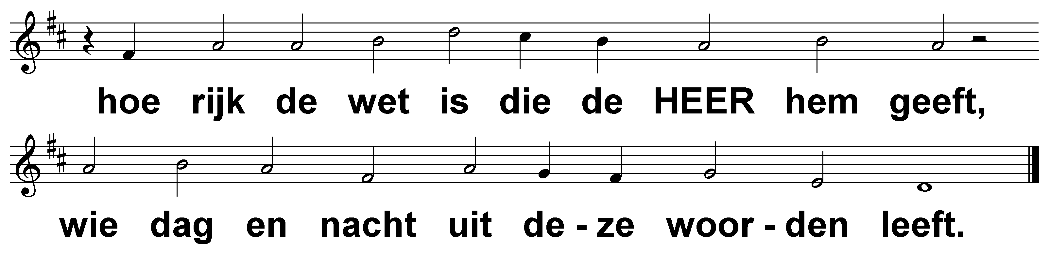
Psalm 1 (DNP) t. J.P. Kuijper; m. Genève 1551

Slide 3
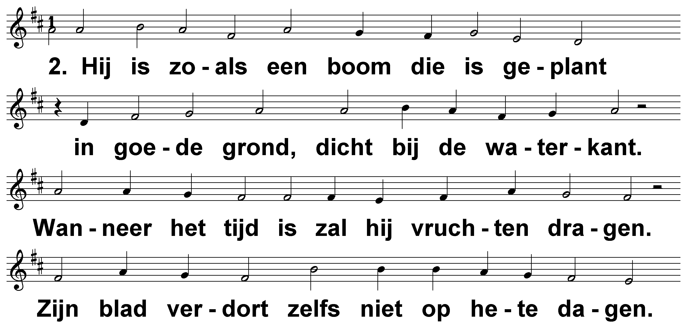
Psalm 1 (DNP) t. J.P. Kuijper; m. Genève 1551

Slide 4
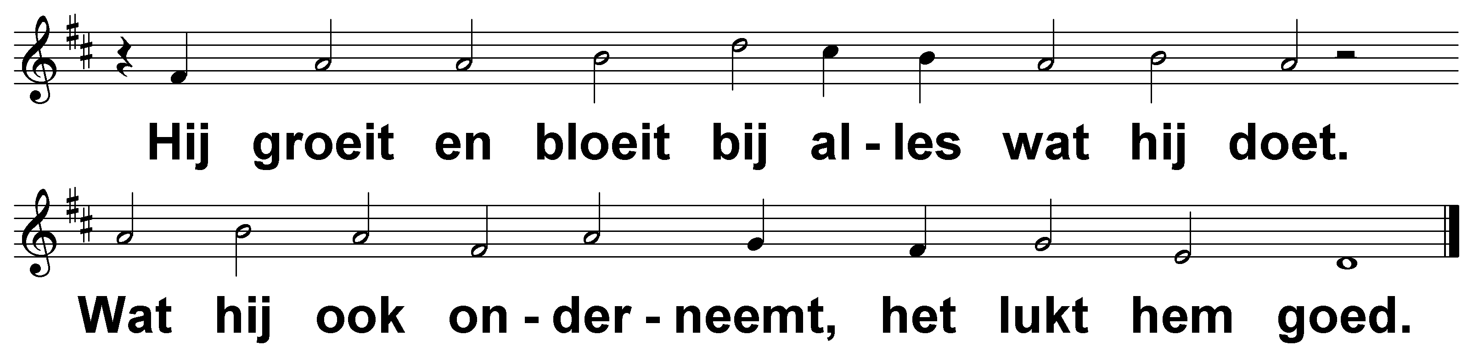
Psalm 1 (DNP) t. J.P. Kuijper; m. Genève 1551

Slide 5
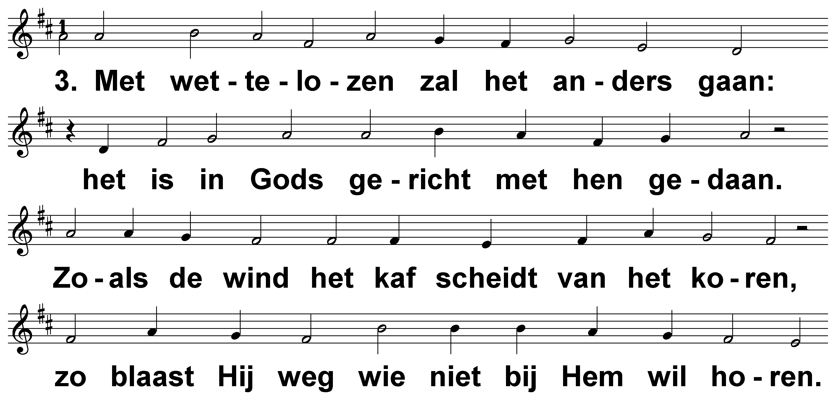
Psalm 1 (DNP) t. J.P. Kuijper; m. Genève 1551

Slide 6
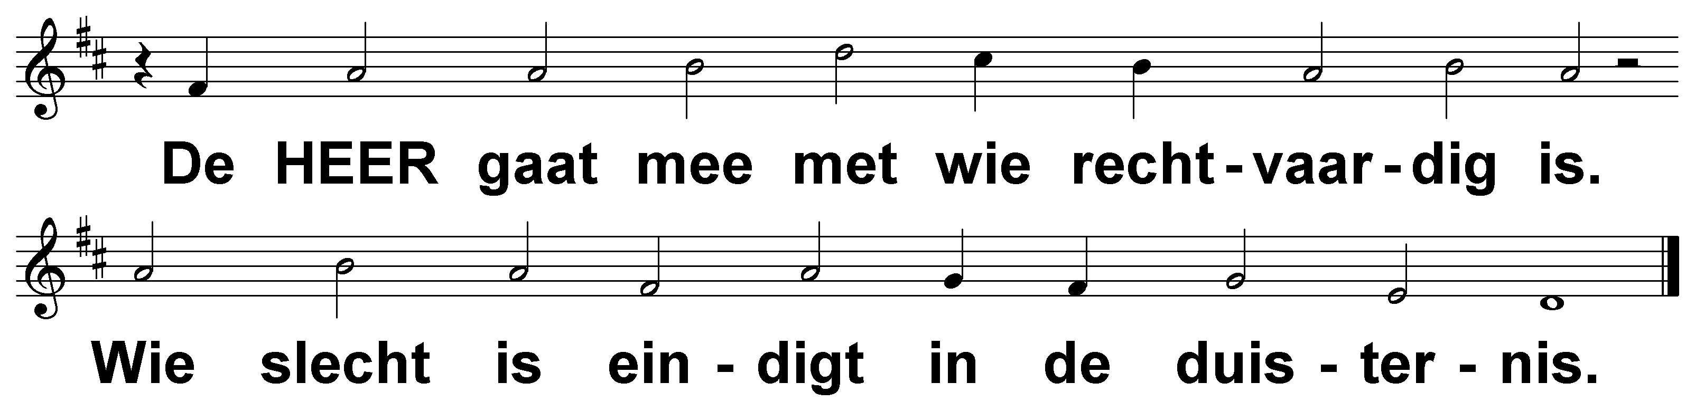
Psalm 1 (DNP) t. J.P. Kuijper; m. Genève 1551

